Slide 1
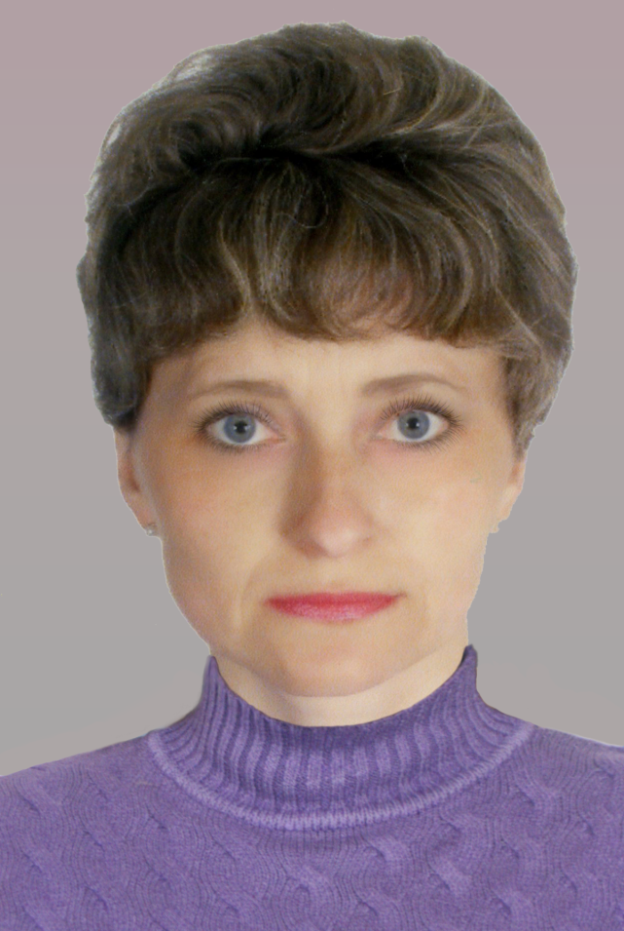
Кучерук
Світлана павлівна

Slide 2
Освіта вища, Тернопільський державний педагогічний інститут ім. Я.Галана, 1990 рік, спеціальність українська мова та література.
Педагогічний стаж – 28 р., спеціаліст вищої категорії, старший учитель, на посаді вчителя української мови і літератури –
з 1989 р.
Моє кредо: Віддай людині крихітку себе. За це душа наповнюється світлом. Л.Костенко

Slide 3
Процес навчання є особливим видом діяльності і має такі складові:

Slide 4
Проблема: Розвиток критичного мислення як необхідної складової формування особистості учнів на уроках української мови та літератури шляхом використання інтерактивних технологій.
Мета: Розкрити значення технології розвитку критичного мислення та використання ІКТ в умовах особистісно орієнтованого навчання.
Завдання: Аналіз діяльності вчителя та учнів у процесі використання форм і методів навчання, які здатні зацікавити учнів, стимулювати та активізувати процес пізнання і критичного мислення.

Slide 5
Урок-дослідження
Тема. Тарас Шевченко. Викуп поета з неволі, причини його покарання царем, арешт, перебування в казематі, заслання
Мета: -знати окремі факти біографії і творчості Т.Г.Шевченка , його внесок у розвиток національної культури;
-формувати навички виразного читання;
-визначати основну авторську позицію;
-проводити пошуково- дослідницьку діяльність;
-визначати загальнолюдські цінності, громадянські та патріотичні мотиви, утілені в художніх творах поета;
-формувати духовно-емоційний світ учнів, їхні естетичні позиції, світоглядні уявлення і переконання;

Slide 6
-розвивати інтерес учнів до художньої літератури, розширювати коло їхнього читання;
-розвивати обізнаність у світі класичної і сучасної літератури;
-удосконалювати вміння дітей формувати цілі власної діяльності та робити висновки за її результатами .
Тип уроку: урок засвоєння нових знань.
Вид уроку: урок-дослідження.
Методи, прийоми і форми роботи: розповідь учителя, повідомлення учнів,«Вільне письмо», «Знаємо – хочемо дізнатися – дізналися», гра “Станція ДЧЦМЗ” - «Для чого це мені знадобиться?», робота в парах, «Подвійний щоденник», «Знайомство з поетом», «Читання з маркуванням тексту», «Інформативне гроно», «Незакінчене речення».
Засоби навчання: підручник, міні – виставка книжок поета, портрет Тараса Григоровича Шевченка, дидактичний матеріал, мультимедійна презентація до уроку, ілюстративний матеріал.
Епіграф:
Він був сином мужика і став володарем в царстві духа. Він був кріпаком і став велетнем у царстві людської культури. Іван Франко

Slide 7
Перебіг уроку
I.Організаційний момент
Модель «Нас чекає сьогодні незвичайний матеріал…»
«Вільне письмо». Напишіть, що ви знаєте про життя Т.Шевченка, що ви відчуваєте?
II.Мотивація навчальної діяльності
1. Гра «Станція ДЧЦМЗ» - «Для чого це мені знадобиться?»
2.«Знаємо – хочемо дізнатися – дізналися».
III.Актуалізація опорних знань
Вікторина для уважних «Так – ні».
IV.Повідомлення теми й мети уроку
Запис теми та епіграфа уроку в зошити.
Робота в парах. «Запитання – Відповідь».
V.Опрацювання навчального матеріалу
1. Робота з епіграфом.
2.«Знайомство з поетом". Створення психологічного портрета письменника.
3.«Читання з маркуванням тексту». Робота з підручником . Опрацювання статті про Т.Шевченка. «+»- «Що я вже знаю». «!»- «Що нового я дізнався»,«?» - «Що мене здивувало», « - »- «Що не збігається з моїми уявленнями?»

Slide 8
IV.Підбиття підсумків уроку
1.Складіть інформативне гроно «Що означає воля для Т.Шевченка?»
2.«Знаємо- хочемо дізнатися – дізналися» . Заповнення колонки «Про що дізналися».
3.«Незакінчене речення»:
- Ім’я Тараса Шевченка - …
- Його пам’ять вшановують - …
- Що нового про поета ви дізналися ?
V.Домашнє завдання
1.Скласти хронологічну таблицю життєпису Т.Шевченка.
2.Записати кілька народних прислів'їв про творчість поета.

Slide 9
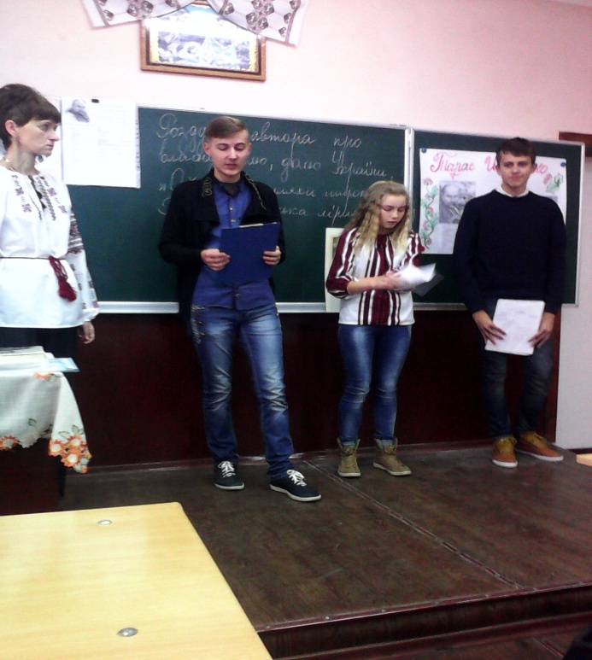
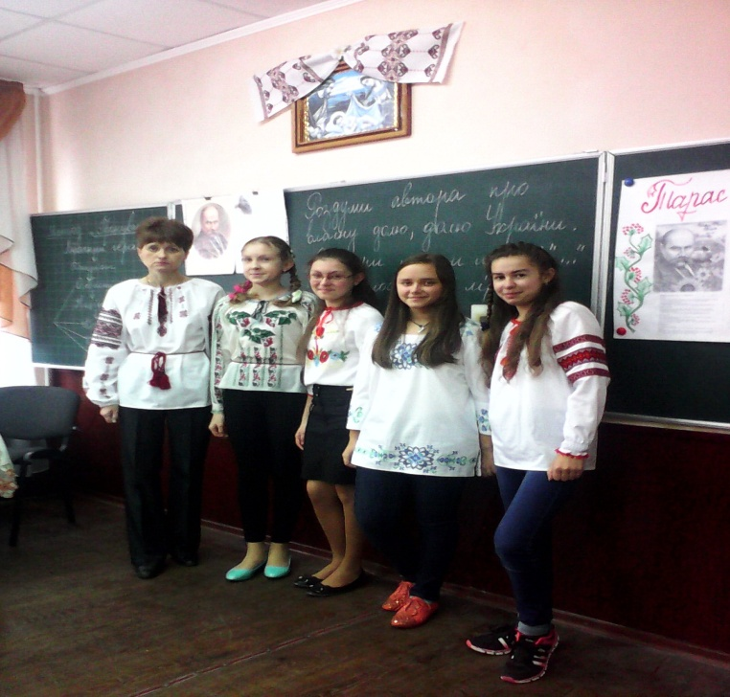
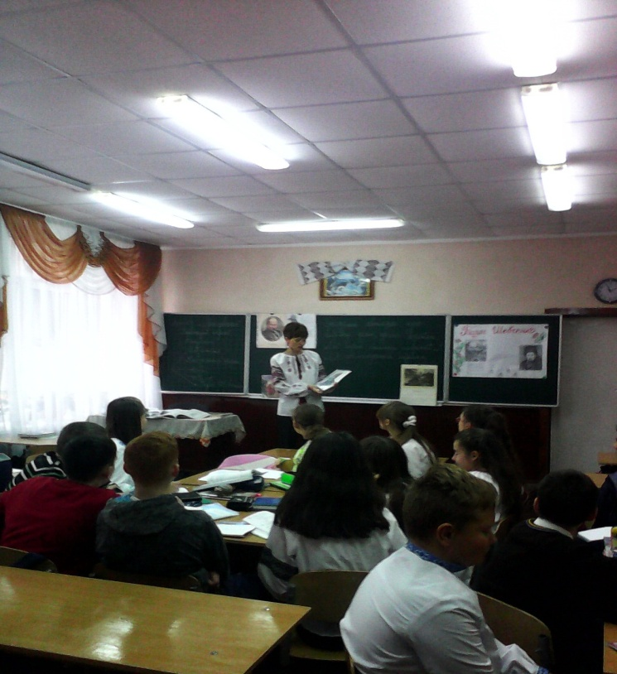
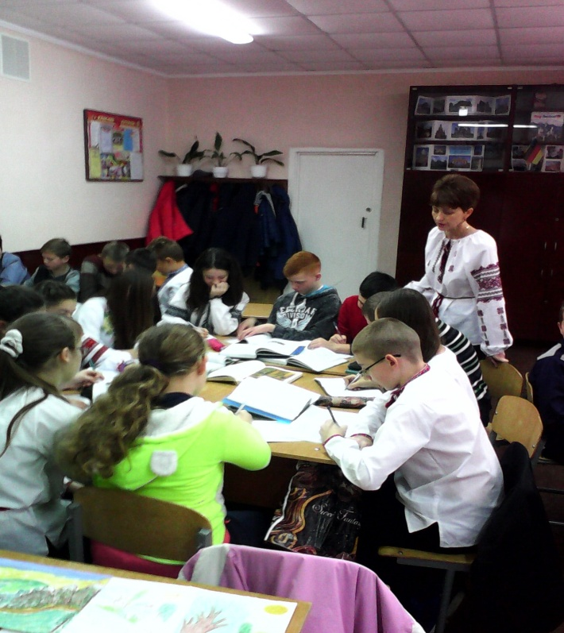

Slide 10
Етапи критичного мислення

Slide 11
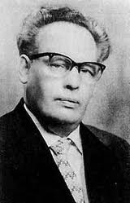

Slide 12
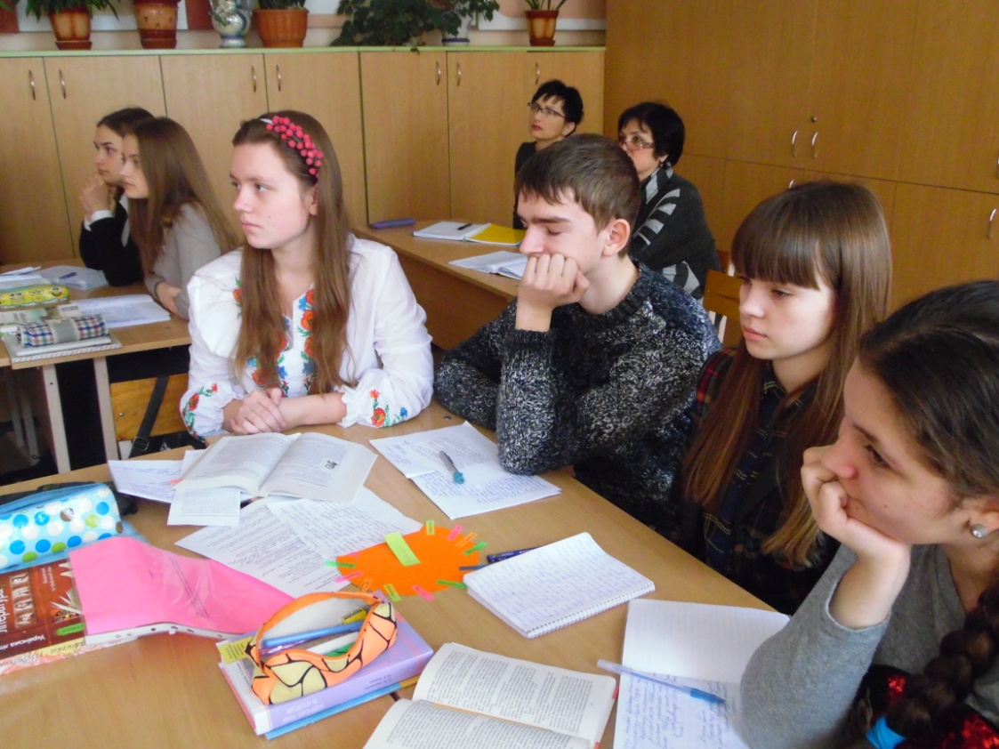
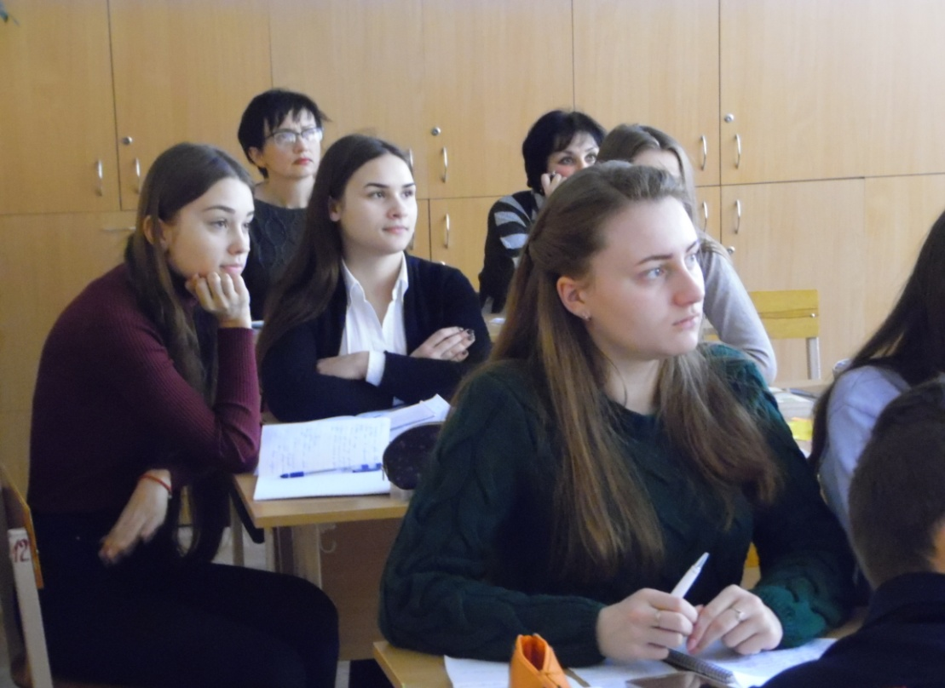
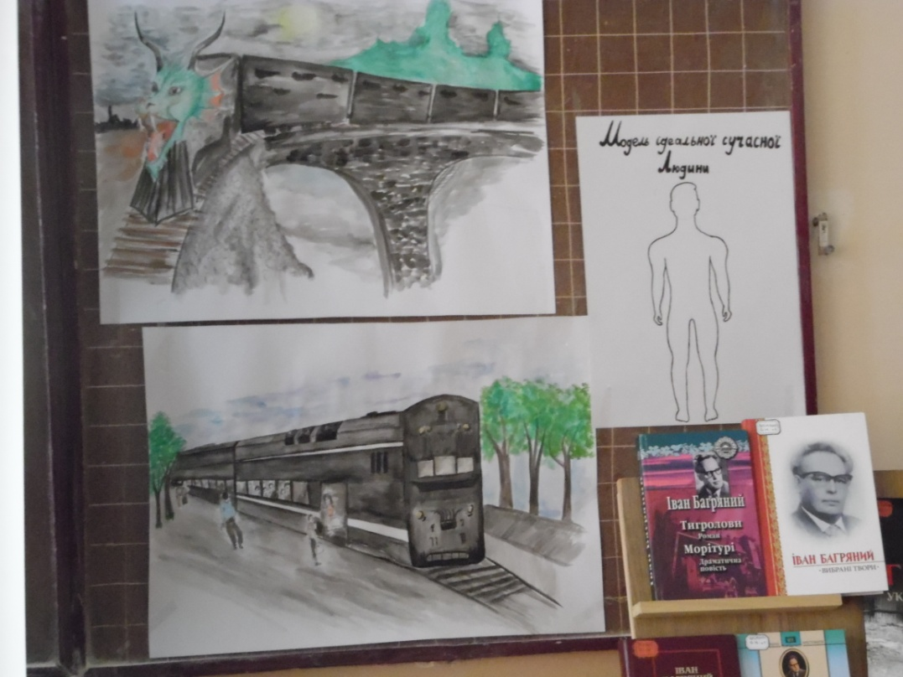

Slide 13
Урок – дослідження
Тема. «Думи мої, думи мої…». Усвідомлення власної місії поета у вірші
Мета: -формувати вміння виразно читати, емоційно сприймати, творчо осмислювати поезію ;
-визначати головну думку прочитаного, авторську позицію;
-проводити пошуково-дослідницьку діяльність ;
-розвивати логічне та образне мислення, пам’ять, навички самостійної роботи, увагу; - розвивати вміння працювати в колективі, уміння з повагою та любов’ю ставитися до матері, учителя, однокласників;
- навчити учнів використовувати наочні матеріали як джерела інформації;-удосконалювати вміння дітей формулювати цілі власної діяльності та робити висновки за її результатами;- допомогти усвідомити найважливіші цінності моралі та етики, виховувати загальнолюдські цінності.

Slide 14
Тип уроку: урок засвоєння нових знань і формування опорних умінь і навичок.
Вид уроку: урок – дослідження.
Методи, прийоми і форми роботи: «Скарбничка мудрості», літературний диктант, «Міні-інтерв’ю», словникова робота, робота в парах, «Знайдіть. Згрупуйте. Назвіть», «Запитання з авторської скриньки», робота в групах, гра «Знайди слова» , «Ланцюжок життєтворчості автора», «Незакінчені речення».
Засоби навчання: підручник, міні – виставка творів поета, портрет Тараса Шевченка, презентація, аудіозапис пісні «Думи мої , думи мої».
Епіграф:
Сьогодні думи Шевченка є невіддільні від дум нашого народу. І тому народ так часто, так охоче звертається до свого поета.
Павло Тичина

Slide 15
Перебіг уроку
I.Організаційний момент
Модель «Нас чекає сьогодні незвичайний матеріал…
II.Мотивація навчальної діяльності
Міні – інтерв’ю «Чому український народ пишається своїм Кобзарем ?
III. Повідомлення теми й мети уроку
IV.Актуалізація опорних знань
1.Усний твір «Моє знайомство з Тарасом Шевченком».
2.«Скарбничка мудрості».Прислів’я про творчість Шевченка.
3.Літературний диктант «Тарас Шевченко».
V.Опрацювання навчального матеріалу
1.Коментування епіграфа до уроку.
2.Словникова робота ( учні записують у літературознавчі словники визначення термінів «дума» , «громадянська лірика» , «філософська лірика») .
3. Виразне читання поезії «Думи мої , думи мої…». Робота в парах. Засобами виразного читання передати сусідові по парті настрій вірша.

Slide 16
4. Робота в групах:
I група – досліджує історію написання твору;
II група – визначає тему та ідею поезії ;
III група – «У крамниці художніх засобів»;
IV група – «З кожного по фразі» для характеристики образу.
5.Вправа «Знайдіть. Згрупуйте. Назвіть». Знайти у поезії художні засоби , поєднати їх у групи , назвати їх науковими термінами та вписати у таблицю.
6. «Запитання із авторської скриньки».
7. Бесіда за репродукцією М.Божія «Думи мої,думи…».
8.Гра «Знайди слова».
Визначити , ким виступає Т.Шевченко у вірші «Думи мої , думи мої…».

Slide 17
VI. Підбиття підсумків уроку
1.Творча робота «Ланцюжок життєтворчості автора». Продовжте асоціативний ряд: Тарас Шевченко –людина…
2.Рефлексія.
«Незакінчені речення»:
- Я вважаю…
- Тому що…
- Наприклад…
- Отже…
VII.Домашнє завдання
1.Вивчити вірш «Думи мої…» напам’ять.
2.Підготувати повідомлення «Мотиви невільницької лірики Т.Г.Шевченка».

Slide 18
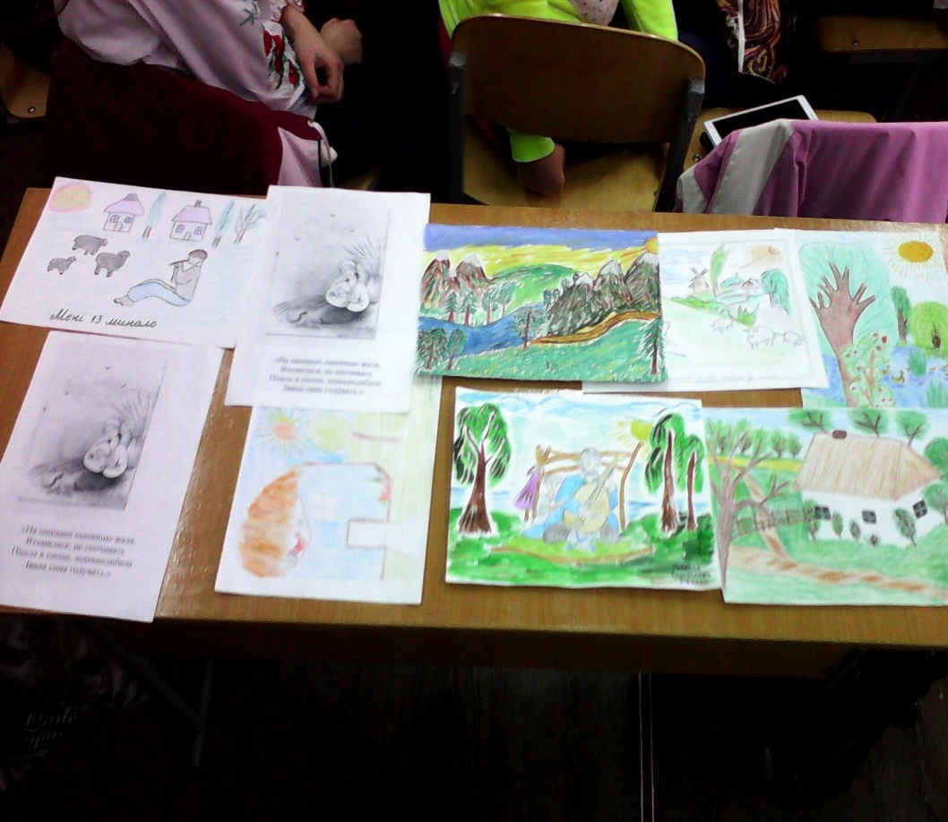
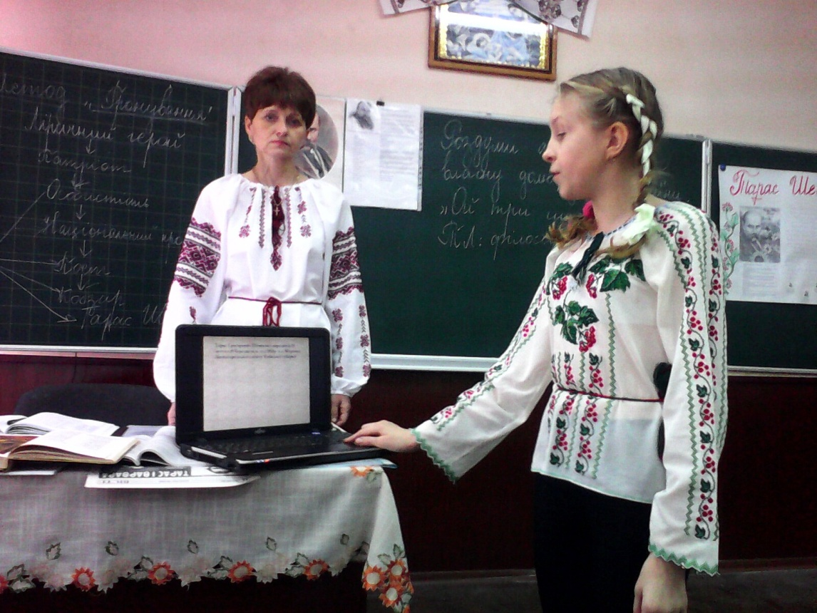

Slide 19
Тема. Тарас Шевченко. «Мені однаково». Усвідомлення власної місії поета
Мета : - навчити восьмикласників узагальнювати вивчений матеріал , виділяти в ньому основне , суттєве , удосконалювати творчі здібності ;
- учитися виразно й усвідомлено читати поетичні твори , коментувати почуття , висловлені у творах ;
- визначати загальнолюдські цінності , утілені в художніх творах поета , осмислювати необхідність активної життєвої позиції та максимальної самореалізації ;
- дотримуватися норм мовленнєвої культури , зв’язно висловлюватися в контексті змісту ;
- навчити учнів використовувати картини , звукозапис як джерело інформації ;
- удосконалювати вміння дітей формулювати цілі власної діяльності та робити висновки за результатами .
Тип уроку : урок засвоєння нових знань.
Методи , прийоми і форми роботи: міні – конкурс, повідомлення учнів, словникова робота, робота з таблицею , робота в групах, «Паспорт вірша», метод «Гронування», «Словесне малювання», евристична бесіда,
«Незакінчене речення», «Рефлексивна карта», написання есе.
Засоби навчання: виставка творів поета , автопортрет Тараса Шевченка, аудіо запис вірша «Мені однаково» у виконанні В.Кашперського та Марії Бурмаки.
Епіграф. Та не однаково мені,
Як Україну злії люде
Присплять лукаві,
і в огні ЇЇ окраденую збудять…
Ох , не однаково мені.
Т.Шевченко

Slide 20
Перебіг уроку
I. Організаційний момент
Нас чекає сьогодні незвичайний матеріал…
II. Актуалізація опорних знань
Перевірка домашнього завдання:
˃ Усні повідомлення «Мотиви невільницької лірики Тараса Шевченка».
˃ Взаємокоментування.
˃ Міні – конкурс на краще прочитання поезії «Думи мої , думи мої…».
III. Повідомлення теми та мети уроку
IV. Мотивація навчальної діяльності
Робота з епіграфом.
V. Опрацювання навчального матеріалу
1.Виразне читання поезії «Мені однаково».
2.Словникова робота ( художній цикл , лірика , медитація ).
3.Робота з таблицею «Різновиди лірики».
4.Робота в групах :
I група – Історія написання циклу « В казематі».
II група – Історія написання поезії «Мені однаково».
III група – Зміст поезії.
5.Колективне заповнення «Паспорта вірша».
6.Прослуховування аудіозапису пісні «Мені однаково».
7.Метод «Гронування».

Slide 21
Ліричний герой → Патріот → Особистість → Національний пророк → Поет → Кобзар → ТАРАС ГРИГОРОВИЧ ШЕВЧЕНКО
8.«Словесне малювання»:
-Які образи й картини ви уявляли , слухаючи пісню?
-Зачитайте строфу , яка справила на вас найбільше враження?
9.Опрацювання пам’ятки для виразного читання поезії «Мені однаково».
10.Виразне читання поезії учнями.
11.Евристична бесіда. Метод «Мозковий штурм».
VI. Підбиття підсумків уроку
Використовуючи фактичний матеріал поезій, заповніть таблицю:
ТАРАСУ ШЕВЧЕНКУ БАЙДУЖЕ НЕ ОДНАКОВО

Slide 22
2.Прийом «Незакінчене речення».
«Мені ( як особистості ) не однаково , що…
VII.Рефлексивно – оцінювальний етап
1.«Рефлексивна картка»:
-Я відчуваю…-Я розумію…-Я думаю …
2. Метод «Подвійний щоденник».
Інформація, яка вразила, викликала спогади, асоціації.
Описати думки , коментарі, питання, що з цього приводу виникли.
VIII. Домашнє завдання
1.Написати есе ( у довільній формі викласти думки щодо прочитаного).
2.Вивчити вірш «Мені однаково» напам’ять.

Slide 23
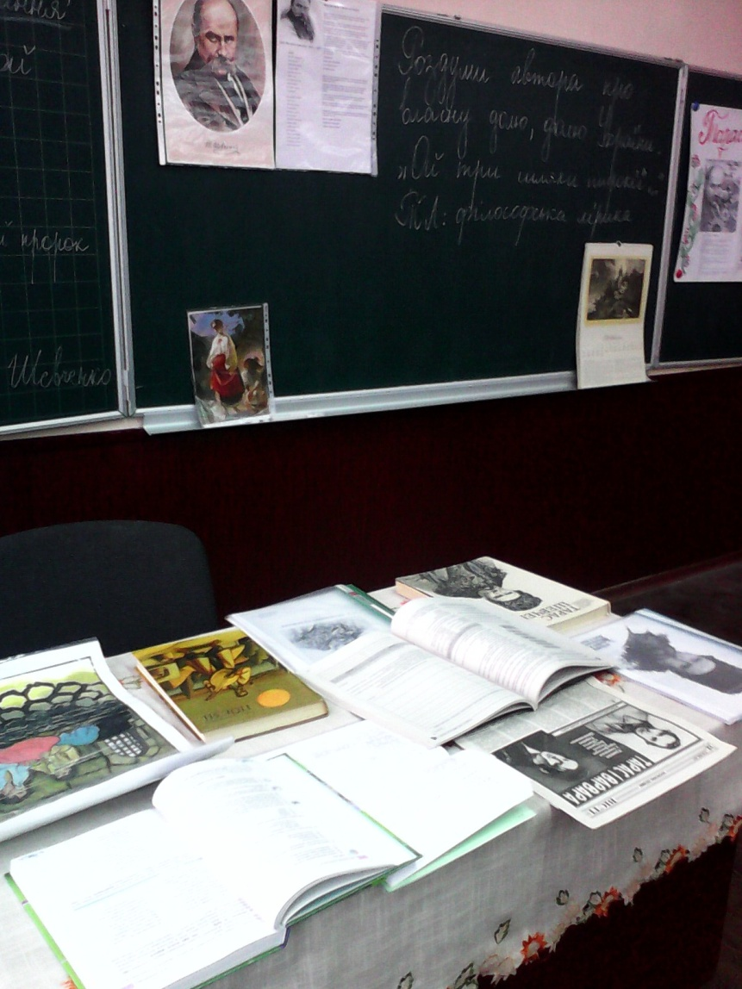
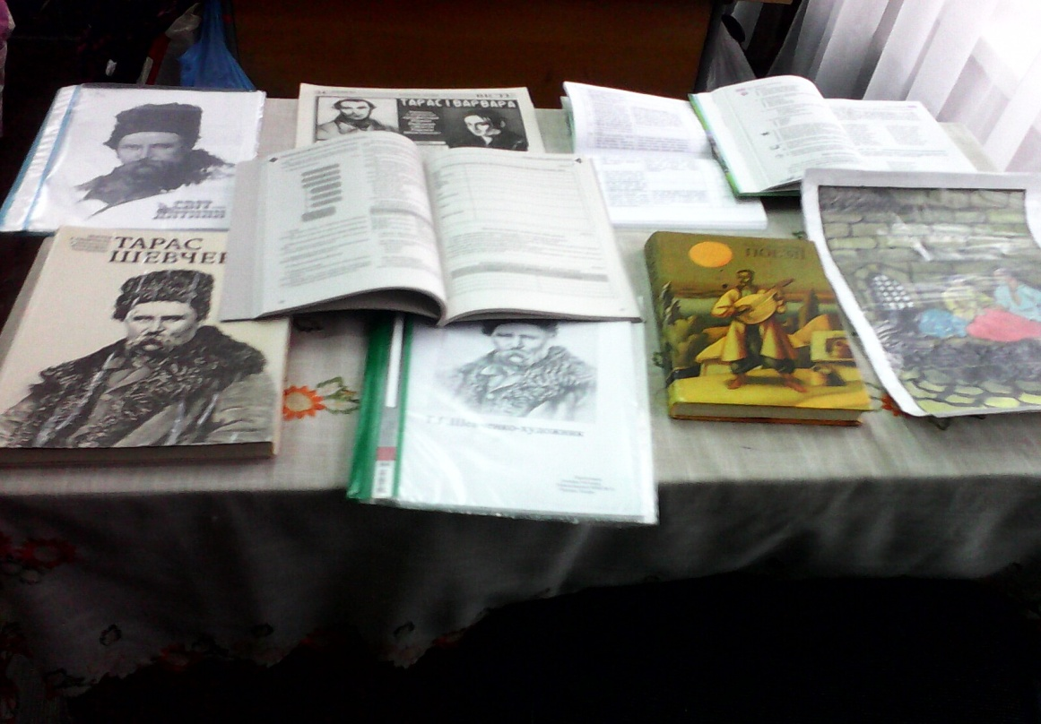

Slide 24
Тема. Урок розвитку мовлення №2. Складання діалогу з ліричним героєм
філософської лірики Т.Шевченка в контексті його біографії ( письмово)
Мета :
учити висловлювати власне ставлення до зображуваного ;
удосконалювати творчі здібності ;
вчити учнів мистецтва спілкування ;
учити складати твори –діалоги з ліричним героєм ;
- виокремлювати в художніх творах специфічні особливості національної культури , визначати загальнолюдські цінності, утілені в художньому творі;
- самоорганізуватися до навчальної діяльності;
- розвивати логічне й образнее мислення , навички самостійної роботи, увагу;
- навчати учнів використовувати наочні матеріали як джерела інформації та засіб самоосвіти й саморозвитку;
- удосконалювати вміння дітей формулювати цілі власної діяльності та робити висновки за її результатами.
Тип уроку : урок розвитку мовлення.
Епіграф. Тарас Шевченко! Досить було однієї
людини , щоб урятувати цілу націю!
Остап Вишня
Методи , прийоми і форми роботи : «Психологічна настанова», гра «Чиста дошка» , «Мозковий штурм» , словникова робота , «Філософське гроно», рольова гра «Міні- інтерв’ю з ліричним героєм» поезій Т.Шевченка , «Незакінчене речення».
Засоби навчання : портрет письменника, міні – виставка книжок поета, пам’ятки «Як вести діалог», «Твір – діалог», «Вимоги до мовлення під час творчої роботи».

Slide 25
Перебіг уроку
І.Організаційний момент
Модель «Подібне ми вже робили , тому ви з цим завданням легко впораєтесь…»
ІІ.Мотивація навчальної діяльності
Розповідь учителя про глибину й силу поезії Т.Шевченка («Психологічна настанова»).
ІІІ.Повідомлення теми й мети уроку
ІV.Актуалізація опорних знань
Гра «Чиста дошка» (дошка списана запитаннями. Учитель по одному витирає те завдання , на яке учні дали відповідь).
V. Опрацювання навчального матеріалу
1.Підготовка до складання та написання діалогу з ліричним героєм філософської лірики Т.Шевченка в контексті його біографії :
а) опрацюйте пам’ятку «Як вести діалог» ;
б) опрацюйте пам’ятку «Вимоги до мовлення під час творчої роботи» ;
в) опрацюйте пам’ятку «Твір – діалог».

Slide 26
2. Бесіда («Мозковий штурм») :
- Де записується епіграф?
- Які розділові знаки ставимо при цитатах ?
3. Словникова робота (поняття про ліричного героя).
4.Створіть асоціативний образ ліричного героя філософської лірики Т.Шевченка.
5.Рольова гра «Міні – інтерв’ю з ліричним героєм поезій Т.Шевченка».
6.Колективне складання плану твору.
7.Зачитування зразка учнівського твору.
8.Творча робота.
Написання роботи на чернетках.
VI. Підбиття підсумків уроку
«Незакінчені речення»:
- Я дізнався …
- Я навчився …
- Я зрозумів …
VII. Домашнє завдання
1. Дописати твір, записати його в зошити.
2. Випереджувальне завдання : підготувати повідомлення про життя й творчість Лесі Українки , презентації ( індивідуально для окремих учнів).

Slide 27
Основні прийоми і методи технології критичного мислення
«Мінливі перспективи»
«Порушена послідовність»
«Школа цінностей»
«Павутинка дискусії
«Методика взаємних запитань»
«Взаємне навчання»
«Дебати»

Slide 28
Технологічна карта технології критичного мислення

Slide 29
Інтерактивні форми та методи навчання
у технології критичного мислення:
семантична карта слова ( завдання , яке дає змогу побачити наявні в учнів асоціації стосовно ключового поняття) ;
припущення на основі запропонованих слів(учні пробують моделювати розвиток дії в творі на підставі кількох слів із нього) ;
спрямоване читання ( допомагає скеровувати учнів під час самостійного читання за допомогою запитань рівня розуміння) ;
карта персонажів ( цей метод застосовуємо для аналізу вчинків персонажів , характеристики образів) ;
«Павутинка дискусії» ( обговорення проблемних питань, аргументація своєї позиції) ;
«Лінія цінностей» ( виявлення думок учнів із проблемних питань : «Згоден?» - «Не згоден?») ;
твір – п’ятихвилинка ( рефлексія) ;
«Залиште за мною останнє слово» ( залучення до обговорення сором’язливих і мовчазних учнів).

Slide 30
Прогнозовані результати технології
критичного мислення
- Усвідомлене сприйняття учнями нового знання.
- Ґрунтовний літературознавчий та інші види аналізу.
- Узагальнення, систематизація засвоєного.
- Оцінювання літературних творів, персонажів, літературного процесу, життєпису письменника.
- Розвиток ключових компетентностей.

Slide 31
Основні методи і прийоми інтерактивного навчання

Slide 32
Учень

Slide 33
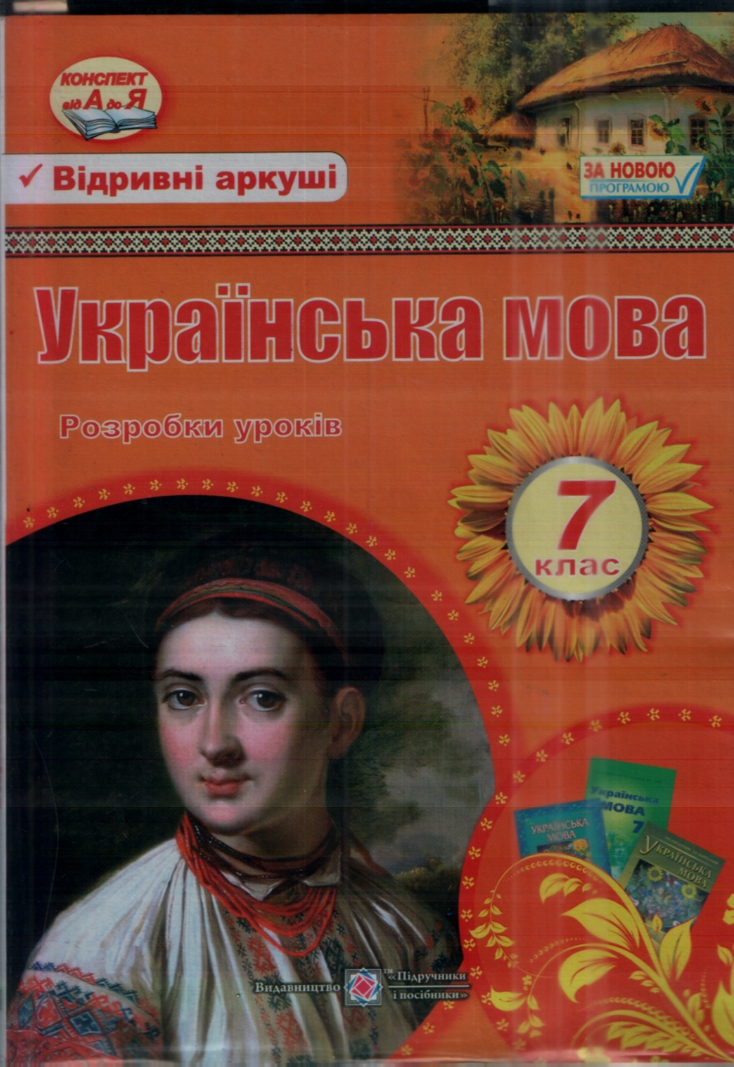
З методичної скарбнички

Slide 34
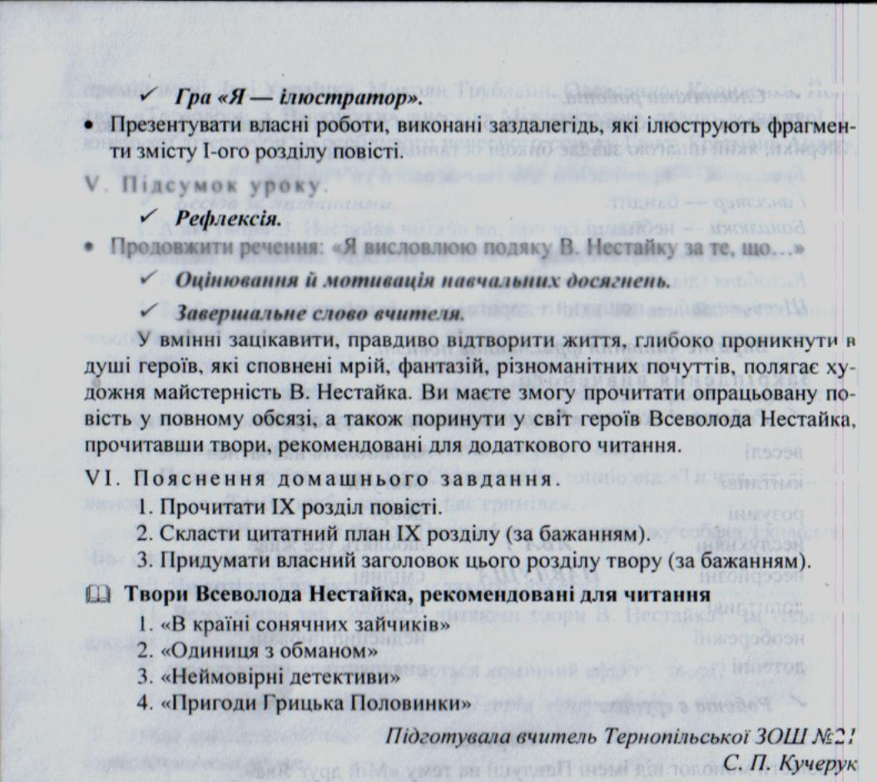

Slide 35
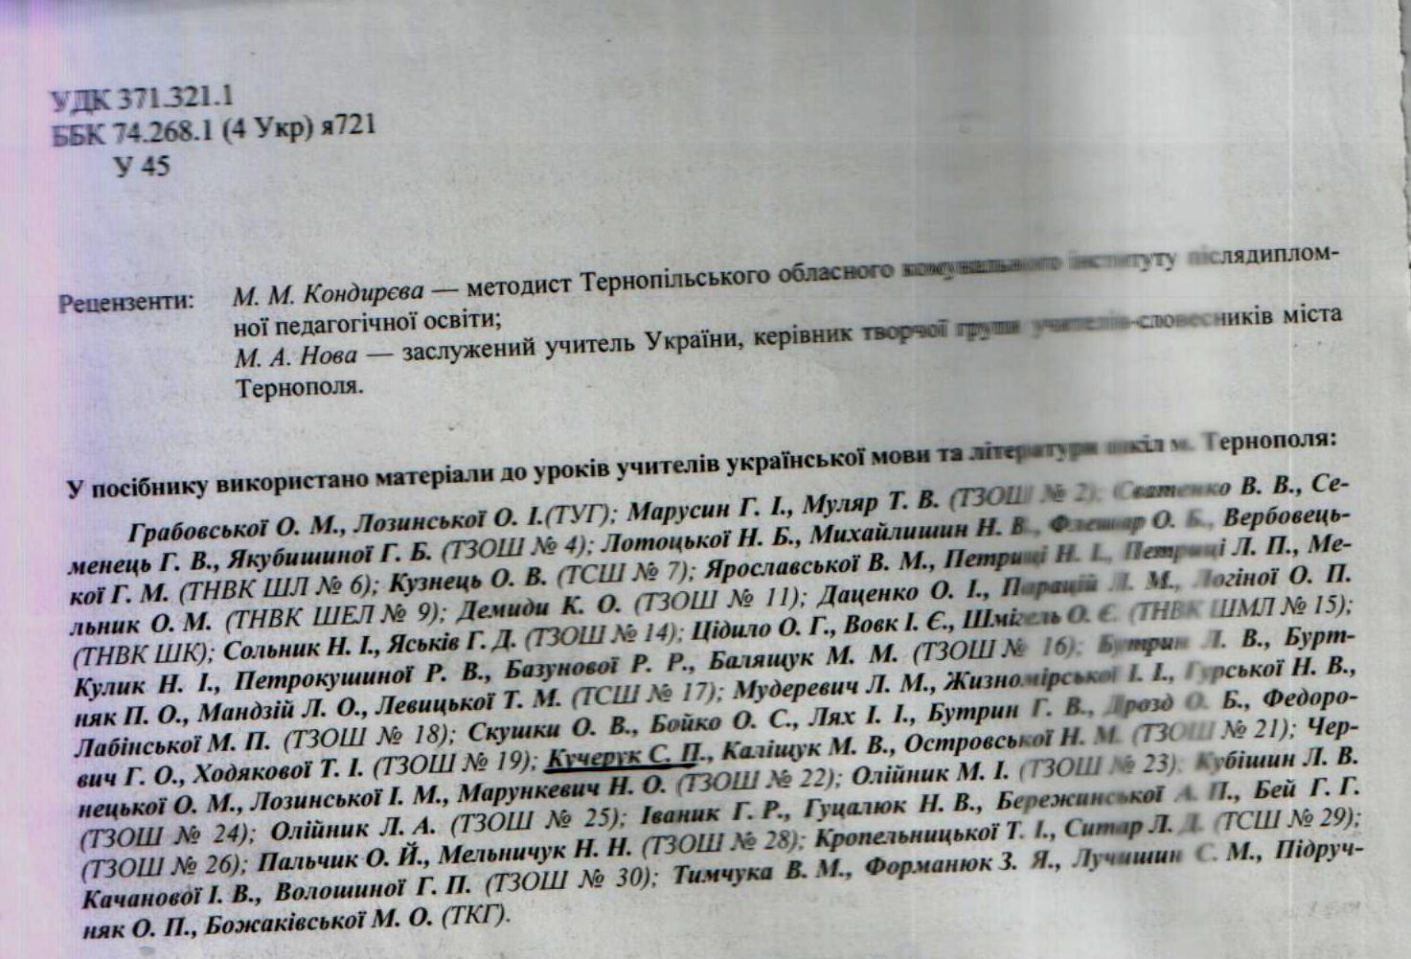

Slide 39
Друковані видання
1.Інтерактивні технології на уроках української літератури / укладання Р.Орищин Л.Залюбовської.- Тернопіль : Підручники і посібники , 2008.- С. 12- 16 // Конспект відкритого уроку з української літератури у 6 класі «Всеволод Нестайко – відомий у світі дитячий письменник . «Тореадори з Васюківки» ( фрагменти)
2.Українська мова : Тест – контроль. 10 клас . Академічний рівень / Укладання : Орищин Р., Залюбовська Л. – Тернопіль : Підручники і посібники , 2011. – С.4 – 28// Тестові завдання з теми «Стилістичні засоби фонетики»
3. Українська мова : Тест – контроль . 11 клас. Академічний рівень / Укладання : Орищин Р., Залюбовська Л.- Тернопіль : Підручники і посібники , 2011.- С.14 – 18 // Тестові завдання з теми «Стилістичні засоби морфології»
4.Українська мова. 6 клас. Розробки уроків / укладання Р.Орищин , Л.Залюбовської .- Тернопіль : Підручники і посібники , 2014.- 352 с.// Конспекти уроків з теми «Іменник» ,№ 41 , 42 , 54
5.Українська мова . 7 клас. Розробки уроків / укладання Р.Орищин , Л.Залюбовської .- Тернопіль : Підручники і посібники , 2015.- с. //Конспет уроку з теми «Форми дієслова»

Slide 40
Мої досягнення
Керівник та лауреат проекту «Твори добро» ( Тернопіль , 2011)
Організатор позапрограмної Всеукраїнської предметної олімпіади «Олімпус». Весняна сесія ( Львів , квітень 2012 – 2013рр.)
Учасник програми «Парадигма – 2015» ( шкільний етап) / Презентація програми «Мій шлях професійного розвитку» з проблеми « Розвиток критичного мислення на уроках української мови і літератури шляхом використання інтерактивних технологій»
Учасник постійно діючого семінару голів методичних об’єднань учителів української мови і літератури ( 2009 – 2017)
Організатор VIII Всеукраїнської українознавчої гри «Соняшник» - 2017 для учнів 1-11 класів
Організатор I етапу XVI Всеукраїнського конкурсу учнівської творчості «Об’єднаймося ж , брати мої » ( листопад – грудень 2016)

Slide 41
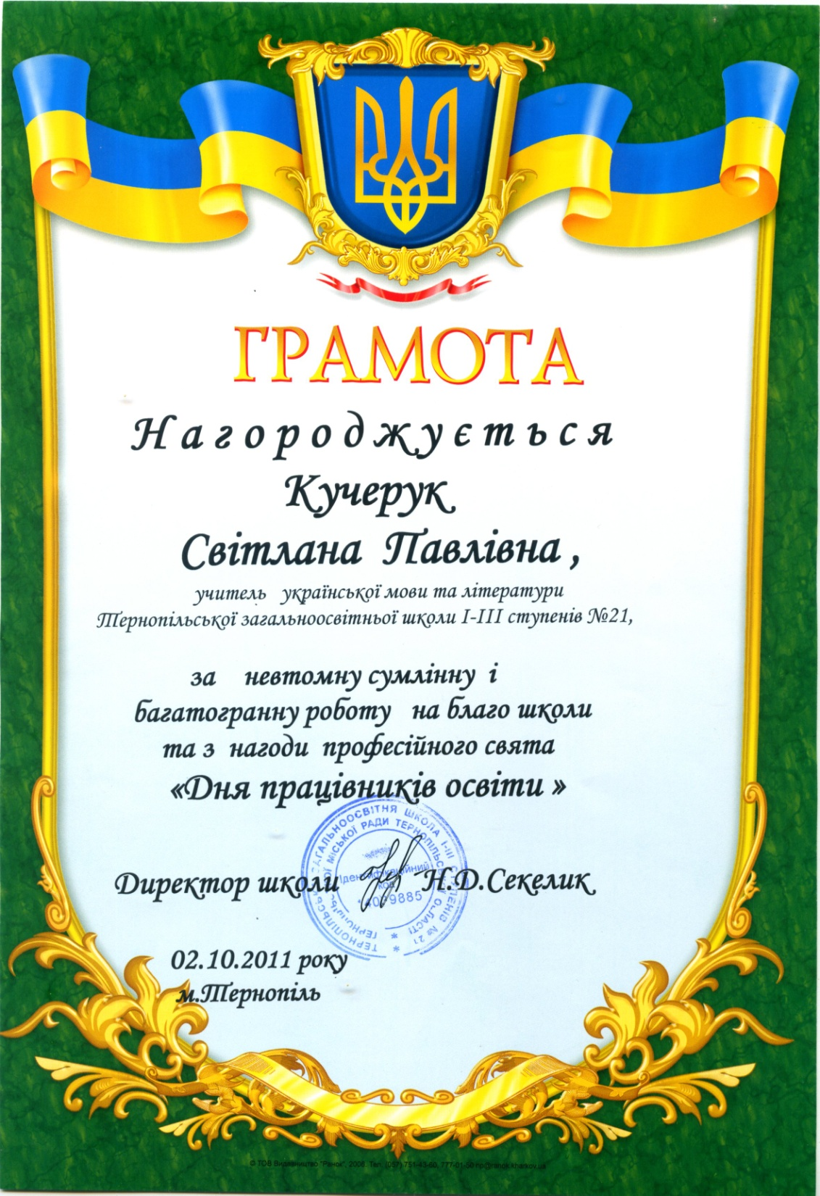
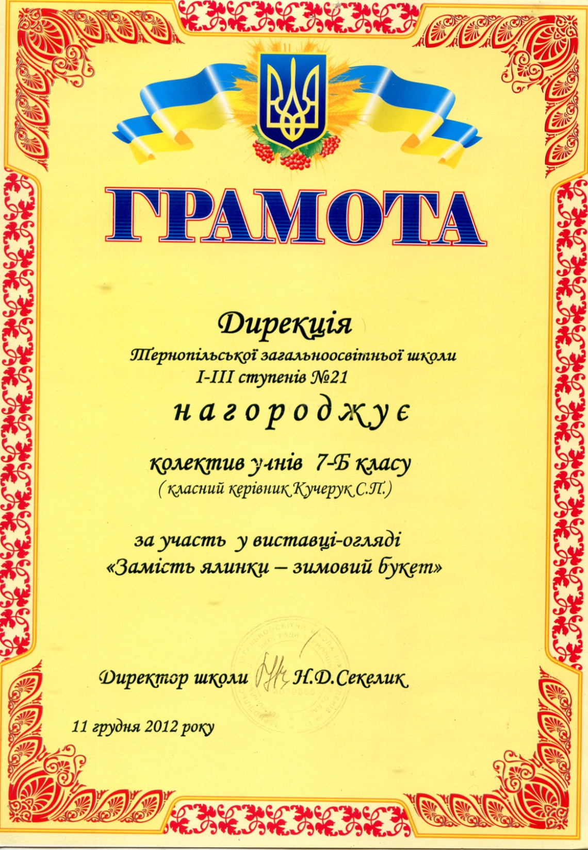

Slide 43
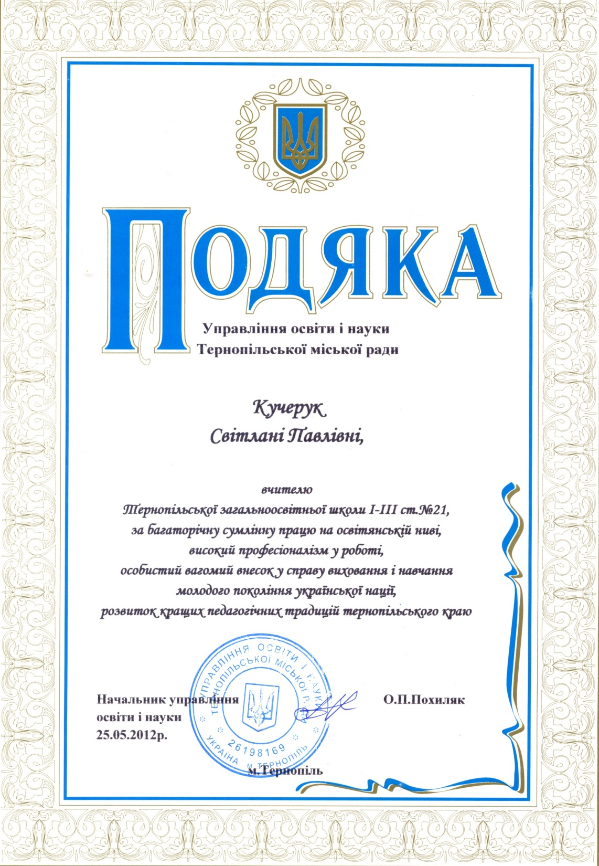
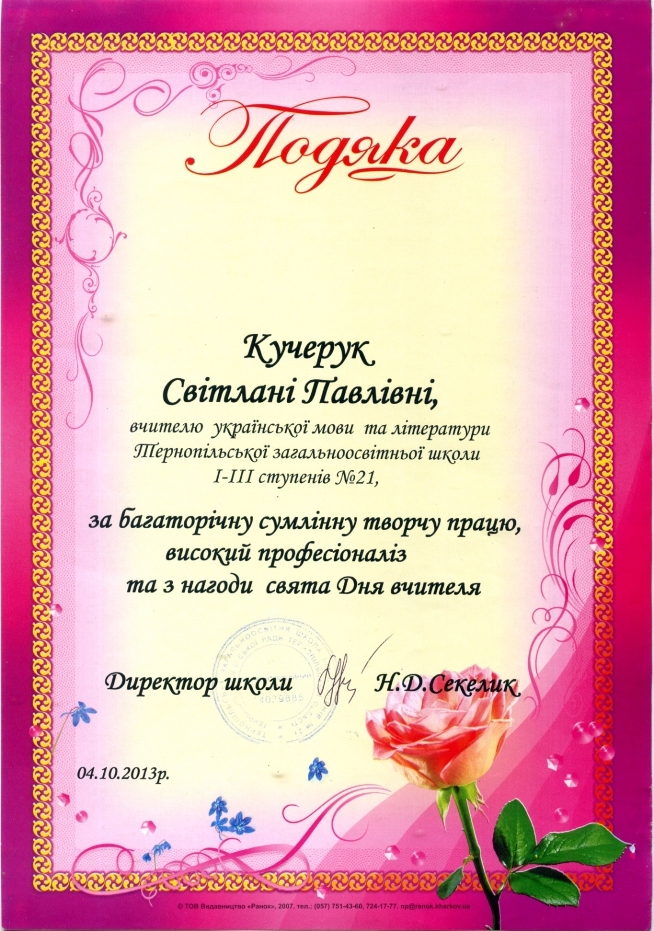

Slide 44
З методичної скарбнички
Складне речення
1.Диктант із завданням
Випишіть лише ті речення,
у яких допущені помилки .
Виправте їх,поясніть.
1.Забула,мабуть,доля злая,
звідкіль наш рід ,і що за птиці ми.
2.Тому що на кінофабрику хороших сцена
ріїв не надходило,я змушений був надалі
писати їх сам.
3.Теплий туман слався по полю,
так що дерева потопали в ньому.
4.Схоплююсь,і мені здається,
що розвидняється,і я вже проспав.
5.Цілими днями сіялись крізь сито осінні
дощі,а,коли їх не було,то полем
бродили тумани.
Ключ:1,4,5.

Slide 45
3.Самодиктант
Запишіть 5 складнопідрядних речень з літературних творів,народних пісень.
4.Диктант із завданням
Перетворіть речення на складнопідрядні з підрядними обставинними.
1.Була глибока зима,але надворі ще не було снігу(допустове).
2.Контрольну роботу перенесли через відсутність багатьох учнів(причини).
3.Для розуміння мистецтва людині треба бути художньо освіченою(мета).
4.Буяли пишні квіти,а недавно тут була пустка(місце).
5.Поїзд від’їхав від вокзалу,і пасажири відійшли від вікон(час).

